Slide 1

CARE 2.0
CARE 2.0: 可信赖的跨任务科学知识迁移框架
Hypothesis generation · calibrated routing · held-out verification
Project update · 2026-07-29
Notes:
开场只讲一个核心判断：CARE 2.0 的贡献不是找到一条最强固定规则，而是把 source knowledge 转化为可审计、可拒绝、可复现的迁移决策。可信赖意味着系统既能在证据充分时迁移，也能在证据不足时精确回退。
[Sources]
- CARE2.0 repository, frozen seven-pair evaluation package (2026-07-28)

Slide 2

CORE QUESTION
02
核心研究问题：如何定义一个具备迁移能力的通用 AI Scientist
01
02
03
决策对象
核心贡献
证据边界
给定 source task、历史 outcome、target schema 与固定实验预算，决定：迁移什么、迁移多少、何时拒绝，以及下一轮测哪个候选。
LLM 生成可执行 Hypothesis；编译器把它映射到 acquisition geometry；Calibration Gate 用独立开发种子决定部署或回退。
目前支持反应、材料、分子三个领域内的跨数据集迁移。真正的跨领域迁移仍是探索性目标，不能写成已验证结论。
可信赖 = 能迁移，也能拒绝迁移。每一个决定都要有冻结协议、可复核证据和完整 audit trace。
Notes:
问题定义要避免泛化成一句‘AI Scientist 会迁移’。更精确的问题是：在固定 target budget 下，利用 source evidence 是否能比 target-only strong baseline 更快、更稳地找到高质量候选，同时控制负迁移。当前实验覆盖同领域跨数据集，不覆盖化学到材料等远距离跨领域路径。
[Sources]
- Pan & Yang (2010), A Survey on Transfer Learning, DOI: 10.1109/TKDE.2009.191
- CARE2.0 baseline_comparison.csv (2026-07-28)

Slide 3



TRUSTED TRANSFER FRAMEWORK
03
从历史实验到可验证迁移：生成、路由、执行、反馈
Historical Experiments
TaskSpec · outcomes · audit
Feature & Evidence
roles · descriptors · uncertainty
Hypothesis Generation
multiple bounded candidates
Transferability Estimate
schema + source evidence
Calibration Gate
independent dev seeds
贡献 1 · LLM 生成可解释 Hypothesis
TRANSFER
M > 0
HOLD
collect evidence
FREEZE / REJECT
exact fallback
贡献 2 · 独立 calibration 冻结路由
Target Experiment
fixed budget replay
Statistical Evaluation
paired Δ · CI · stability
Feedback & Memory
trace · outcome · route card
贡献 3 · held-out 验证并回写知识库
三项贡献分别回答：迁移什么、什么时候迁移，以及结果怎样被复核和沉淀。
Notes:
这张图是整份报告的主框架。历史实验先被结构化成 TaskSpec、outcome summary 和 audit；LLM 根据 source 与 target 的公共描述生成多个迁移假设；编译器把假设变成受约束的 kernel/acquisition patch；Calibration Gate 只看独立 calibration seeds；通过后部署 transfer，否则精确回退 target-only。执行结果再沉淀为可复用的 route card。当前代码是二态部署，Hold 是下一版用于‘证据不足但方向合理’的待验证队列。
[Sources]
- CARE2.0 run_calibrated_source_outcome_transfer.py
- CARE2.0 LLM_RULE_FORMULAS.md (2026-07-28)

Slide 4


HYPOTHESIS GENERATION
04
LLM 提出候选假设；held-out outcome 只用于最终评估
LLM 看到什么
LLM 产出什么
TARGET（只看公开描述）
schema / variable roles
objective direction / budget
SOURCE（历史已观测）
TaskSpec / outcomes
effect summaries / uncertainty
MEMORY（已审计经验）
SkillCards / failed routes
constraints / prior traces
H1 · role mapping
共享角色应提高哪些特征的权重
H2 · value prior
source outcome 只作弱先验，不替代 target observation
H3 · explore
不确定时提高 GP-UCB 探索；不能改预算
筛选顺序
Schema 是否兼容
Source 证据是否稳定
Calibration 是否改善
输出：KernelSkillPatch（可执行策略补丁）
role weight · kernel scale · gp_beta · source-prior strength
held-out outcome = 留作最终检验的 target 结果；LLM、Gate 与调参阶段均不可见。
TRACE · input metadata / raw output / parsed patch / gate decision
Notes:
Hypothesis 不是一句自然语言结论，而是一个候选策略对象。LLM 只能读取 target 的公开 schema、预算与变量角色，source 的历史结果摘要，以及已审计的成功/失败 SkillCard；它无法读取 held-out target outcome。它可提出角色映射、弱值先验或探索调度三个候选方向。编译器将其限制为可执行参数，随后由 calibration 选择；正式 held-out 结果只用于最终检验。
[Sources]
- CARE2.0 model call archives and llm_semantic_skills.py
- CARE2.0 run_llm_kernel_skill_evolution.py

Slide 5
HYPOTHESIS EXECUTION
05
Hypothesis 被编译成 acquisition patch，再由 Gate 决定是否部署
HypothesisEntry
claim + mechanism
Patch Compiler
bounded parameters
GP / Acquisition
UCB / EI + prior
Calibration Gate
50 dev seeds
Target Replay
100 held-out seeds
Metrics & Audit
Δ / CI / rounds
允许迁移的参数
• kernel scales / role multipliers
• GP beta schedule / source-prior strength
• source-neighbor or interaction prior
• transfer mass M 与候选混合权重
保持冻结的实验条件
• target dataset / objective / candidate pool
• initial observations / total budget / held-out seeds
• comparator identities / evaluation metrics
• selected route identity after calibration
Feedback → Task Card · source-target role map · accepted/rejected case · LLM trace · gate decision · held-out outcome
Notes:
执行层把 LLM 的语义建议编译成确定性公式。CARE 的 acquisition 以 target-only anchor 为基础，再按 transfer mass M 混合 source-informed candidate scores。只有迁移相关的 kernel、role 与 prior 参数允许变化；target budget、seed split、comparator 和评估方式全部冻结。成功路径进入目标 replay，失败路径精确执行 matched target-only LLM。每轮都写入 trace 与 audit。
[Sources]
- CARE2.0 LLM_RULE_FORMULAS.md (equations for anchor, priors, routing and safety gate)
- CARE2.0 run_llm_transfer_router.py

Slide 6
END-TO-END CASES
06
三条代表性链条：证据、Hypothesis、执行与 held-out 结果
REACTION
MATERIALS
MOLECULAR
ChemLex → BH
证据：Acid-Amine wetlab outcomes
假设：反应角色与 outcome interaction 可迁移
执行：source prior + target acquisition
结果：+9.20 vs matched LLM
+8.10 vs strongest BO
效率：2.99 rounds saved
Dielectric → Gap
证据：composition/property observations
假设：共享表示可改变 kernel geometry
执行：role-weighted kernel + prior
结果：+32.70 vs matched LLM
+35.46 vs strongest BO
效率：6.00 rounds saved
FreeSolv → Lipo
证据：shared molecular descriptor pool
假设：solvation signal 可辅助排序
执行：bounded source-outcome prior
结果：+2.98 vs matched LLM
+4.99 vs strongest BO
效率：2.23 rounds saved
每条路线均按同一证据链审阅：source evidence → hypothesis → patch → gate → independent held-out result。
Notes:
建议会议后挑这三个 case 给领域专家 review。ChemLex 到 BH 代表反应体系角色与 outcome interaction；Dielectric 到 Gap 代表材料属性共享表示；FreeSolv 到 Lipophilicity 代表分子描述符与相邻性质。专家需要判断 hypothesis 的科学逻辑，而不仅是看最终增益。所有数值均来自独立 100-seed held-out 结果。
[Sources]
- CARE2.0 baseline_comparison.csv (2026-07-28)
- CARE2.0 iteration_efficiency.csv (2026-07-28)

Slide 7
ROUTE-BY-ROUTE CASES
07
三条迁移路线分别做了什么：从 source 证据到 held-out 结果
路线
SOURCE 证据
HYPOTHESIS
执行 PATCH
HELD-OUT 结果
REACTION
ChemLex → BH
Acid-Amine wetlab
acid / amine 角色与 outcome interaction
共享反应角色可迁移；
source outcome 只作弱 prior
role multipliers
kernel scale + prior strength
+9.20 vs LLM
+8.10 vs BO
省 2.99 轮
MATERIALS
Dielectric → Gap
composition / property observations
共享材料表示空间
共享表示可改变
kernel geometry
role-weighted kernel
+ bounded prior
+32.70 vs LLM
+35.46 vs BO
省 6.00 轮
MOLECULAR
FreeSolv → Lipo
shared molecular descriptors
solvation outcomes
溶剂化信号可辅助
目标候选排序
bounded outcome prior
+ target acquisition
+2.98 vs LLM
+4.99 vs BO
省 2.23 轮
三条路线使用同一冻结协议：target held-out outcome 不参与 Hypothesis 生成或 calibration；路线冻结后才做独立评估。

Slide 8
END-TO-END CASES
08
案例：ChemLex → BH 的 Hypothesis 如何被执行和验证
SOURCE EVIDENCE
LLM HYPOTHESIS
FROZEN EVALUATION
ChemLex Acid-Amine
历史 wetlab outcomes
acid / amine 角色 + outcome interaction
Target boundary
BH schema / budget / seeds
候选池预先冻结；target outcome 对 LLM 不可见。
Generated patch
H1：共享反应角色可迁移
H2：source outcome 只作弱 prior
Compiled parameters
role multipliers / kernel scale / gp_beta / source_prior_strength
Calibration → held-out
50 dev seeds：同时胜过两类 anchor → route frozen
100 independent held-out seeds
+9.20 vs matched LLM
+8.10 vs strongest BO
2.99 rounds saved
专家要判断：这种“角色映射 + 弱先验”的假设是否符合反应机理，而不是只看最终增益。
Notes:
这是给领域专家 review 的完整 ChemLex Acid-Amine 到 Buchwald-Hartwig 例子。重点不是数值本身，而是 source 证据如何被表述为“角色映射 + 弱先验”，以及 compiler 如何保持 target budget、seeds 与 candidate pool 不变。只有 calibration 选择通过后，才在 100 个独立 held-out seeds 上评估。
[Sources]
- CARE2.0 baseline_comparison.csv (2026-07-28)
- CARE2.0 iteration_efficiency.csv (2026-07-28)
- CHEMLEX Acid-Amine wetlab record, Zenodo 12920294 / 17596563

Slide 9
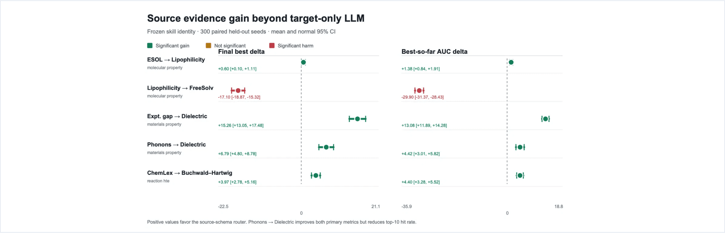

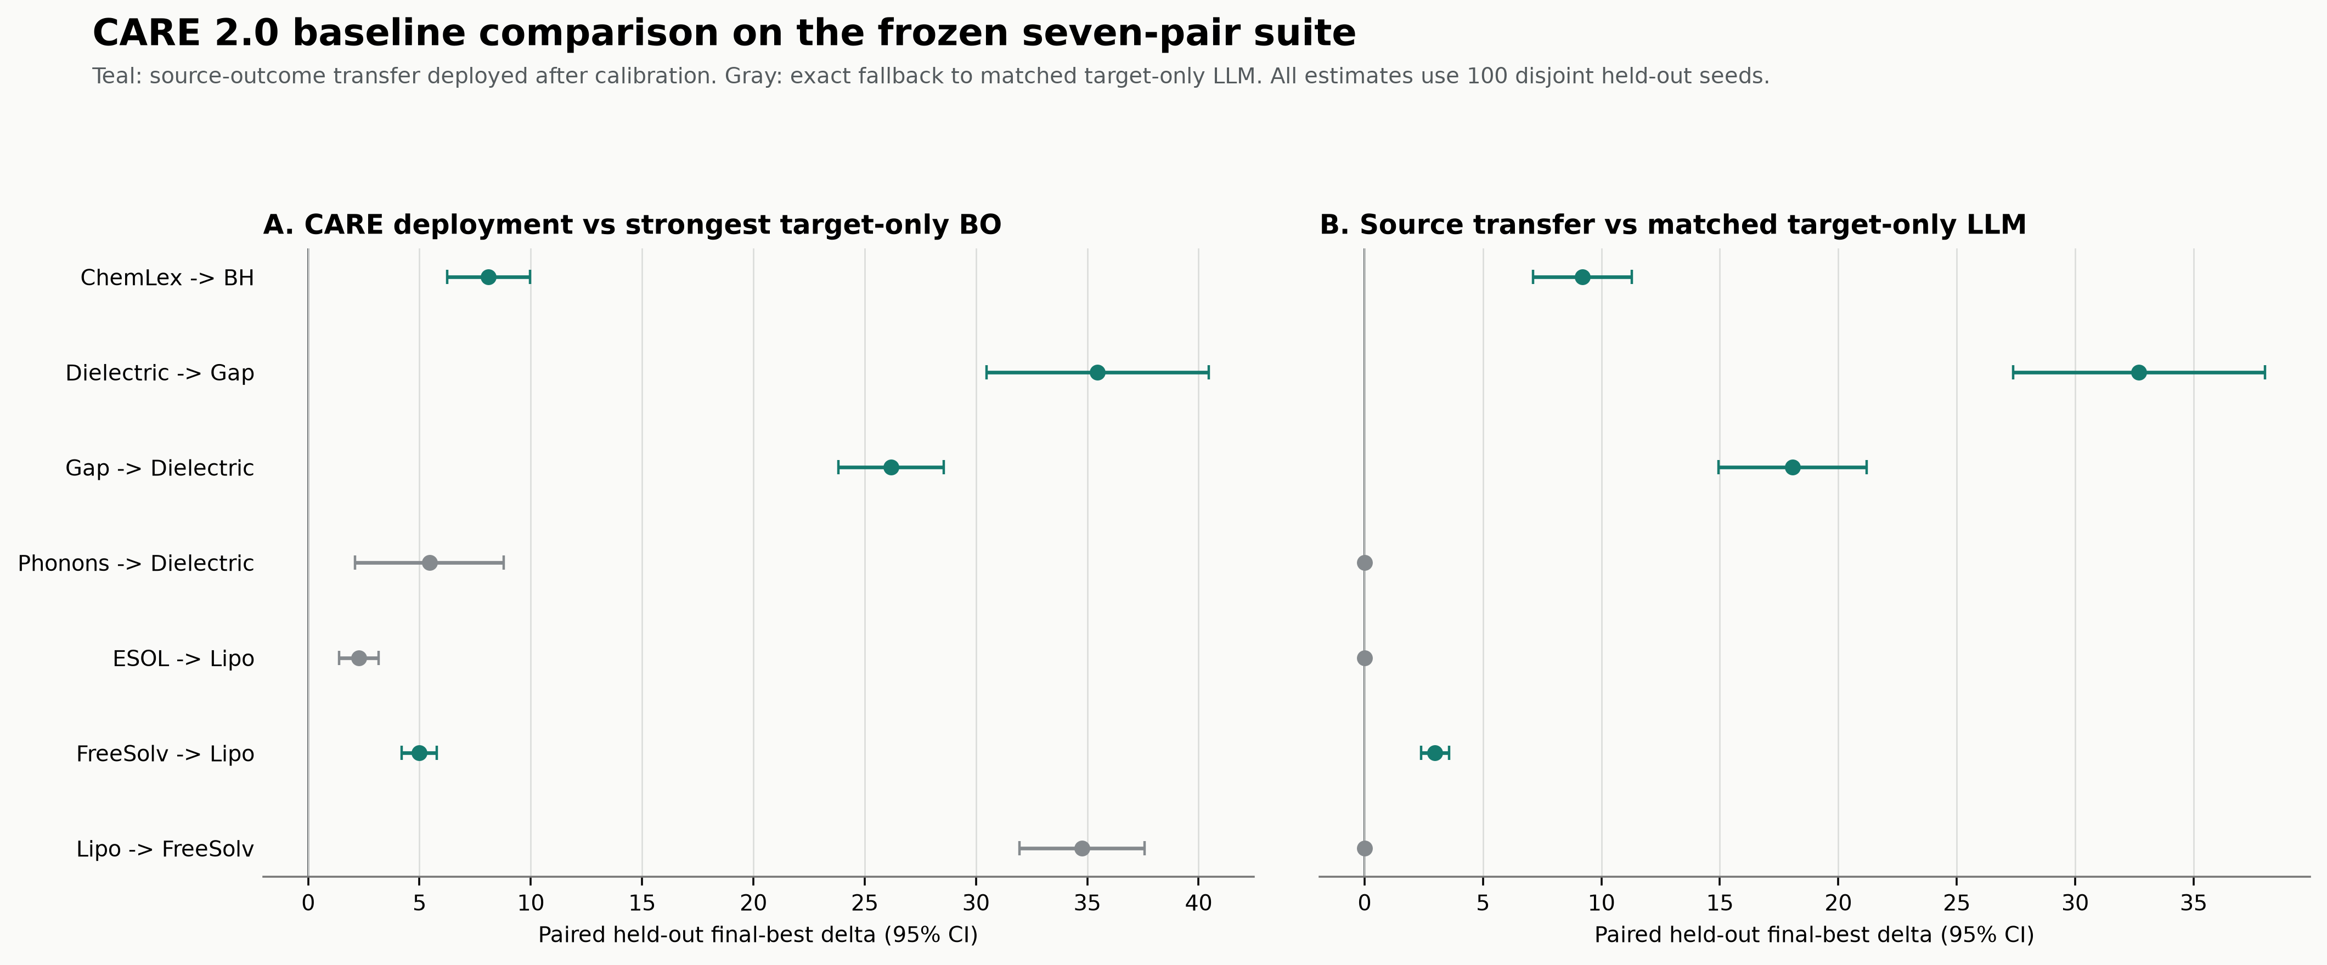
HELD-OUT EVIDENCE
09
四条迁移路线同时超过 matched LLM 与 strongest target-only BO
50 calibration seeds freeze the route · 100 disjoint held-out seeds evaluate it · 4/7 deploy transfer · 3/7 exact fallback · 0 negative deployed route
Notes:
左图比较完整 CARE deployment 与每个任务最强 target-only BO；右图隔离 source transfer 相对于 matched target-only LLM 的贡献。四条部署路线的 held-out final-best 95% CI 都在零以上。三条未通过 Gate 的路线精确回退，因此相对 matched LLM 的差值为零，不是把负结果删掉。注意：左图中 fallback 仍可能超过 strongest BO，因为 fallback 本身是 matched target-only LLM。
[Sources]
- CARE2.0 baseline_comparison_forest.png (2026-07-28)
- CARE2.0 baseline_comparison.csv (2026-07-28)

Slide 10
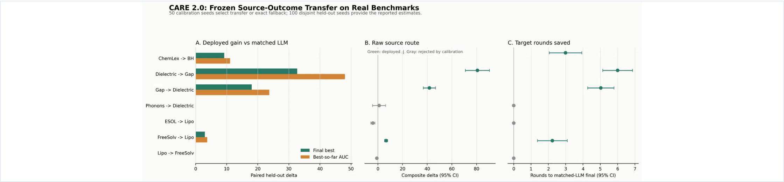


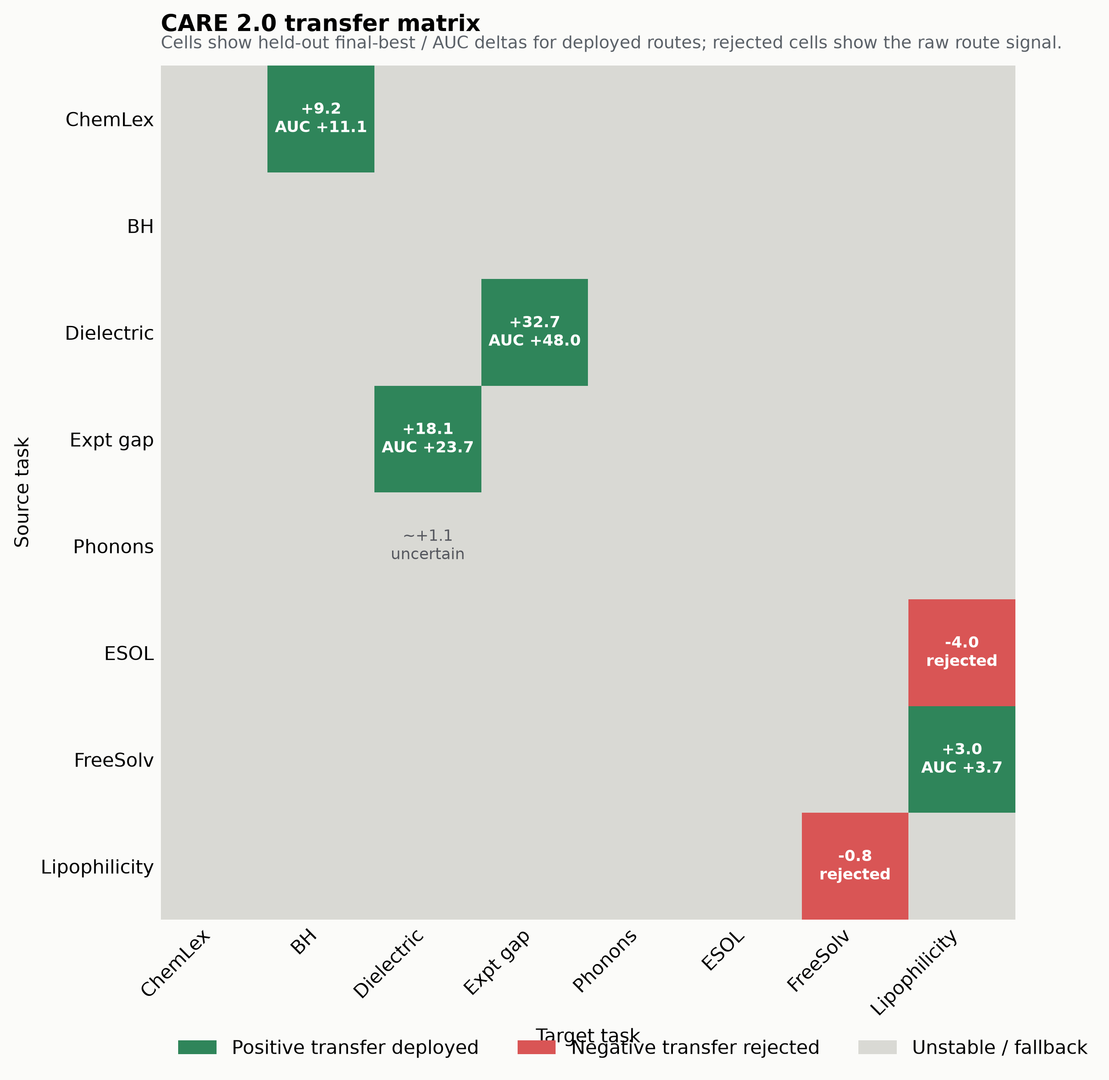
TRANSFERABILITY MATRIX
10
当前证据支持同领域跨数据集迁移，跨领域仍未建立
SUPPORTED NOW
Reaction → Reaction: 1 positive route
Materials → Materials: 2 positive, 1 fallback
Molecular → Molecular: 1 positive, 2 fallback
NOT YET VERIFIED
Reaction ↔ Materials
Reaction ↔ Molecular
Materials ↔ Molecular
机制假设（尚非因果结论）
共享 representation、相近 objective、参数空间重叠可能解释材料与分子任务的可迁移性。
Notes:
这页要主动收紧结论。矩阵中的绿色格子均是同领域不同数据集；红色格子表示 raw transfer signal 为负且被 Gate 拒绝；灰色表示不稳定或回退。化学到材料等 off-diagonal domain cells 目前没有正式结果，因此只能作为下一阶段实验。材料和分子方向表现较好可能来自共享表示、目标结构和参数空间，但这些解释需要新的机制消融。
[Sources]
- CARE2.0 transfer_matrix.png (2026-07-25)
- Pan & Yang (2010), transfer learning survey

Slide 11



EVALUATION METRICS
11
评价指标
性能与稳定性
统计与实际意义
终点增益：paired final-best Δ
过程增益：best-so-far AUC
不确定性：paired bootstrap 95% CI
稳定性：non-loss rate + 5-fold blocks
样本规模：100 independent held-out seeds
统计检验：paired permutation test
多重比较：BH-FDR q < 0.05
实际意义：effect ≥ 预先定义的 task-specific MDE
一致性：seed blocks、预算点和 comparator 方向一致
报告格式：effect + 95% CI + q-value + MDE
95% CI
paired bootstrap
Efron & Tibshirani, 1993
q < 0.05
BH-FDR
Benjamini & Hochberg, 1995
MDE
practical effect
Lakens, 2013
Notes:
本页把“当前 replay 的证据”和“论文里的正式显著性声明”分开。当前使用 paired held-out delta、paired bootstrap 95% CI、non-loss rate 和 fold stability；这支持稳定性判断，但还不是对多条路线的完整显著性检验。论文 confirm run 将使用 paired permutation test、Benjamini-Hochberg FDR，并在正式运行前为各任务定义 MDE。
[Sources]
- Efron & Tibshirani (1993), An Introduction to the Bootstrap, Chapman & Hall
- Benjamini & Hochberg (1995), DOI: 10.1111/j.2517-6161.1995.tb02031.x
- Lakens (2013), DOI: 10.3389/fpsyg.2013.00863
- CARE2.0 run_calibrated_source_outcome_transfer.py

Slide 12
CALIBRATION GATE
12
什么时候该迁移？证据够强就用，否则回到 target-only
50 calibration seeds：比较 transfer 与两类 matched anchor → 固定路由 → 100 个不重叠 held-out seeds：只评估冻结策略
当前规则：六项全部通过才 Transfer；任一项失败就 Freeze 并精确回退
每个参数来自哪里
final mean ≥ 0 · 终点不亏
AUC mean ≥ 0 · 全程不亏
EVALUATION CONVENTION
paired comparison · uncertainty interval · matched BO / LLM anchor
non-loss ≥ 0.60 · ≥60% seeds 不亏
5-fold ≥ 0.80 · ≥4/5 blocks 为正
CALIBRATED DEFAULTS
0.60 / 0.80 / 0.25：在 calibration replay 中固定；不宣称是文献阈值
composite − SE ≥ 0.25 · 风险缓冲
CI low ≥ 0 · 下界不为负
SENSITIVITY REQUIRED
final + AUC weights · 5 blocks · composite form；下一轮做 grid / bootstrap sweep
TRANSFER · 六项全过
FREEZE · exact target-only fallback
Hold 是下一版本候选的第三种状态；当前版本没有 Hold。
Notes:
Gate 的目标是 route eligibility，不是统计显著性检验。当前只有两种实际输出：六项条件同时相对于 matched LLM 和 strongest target-only BO 成立，才部署 LLM transfer router；否则精确执行 matched target-only。0.60、0.80 和 0.25 是 calibration replay 固定下来的经验默认值，需要在 confirm run 做 threshold sweep 与 bootstrap 稳健性分析；它们不是直接从文献搬来的普适常数。Hold 只是下一版计划中的第三种状态，当前代码未启用。
[Sources]
- CARE2.0 run_calibrated_source_outcome_transfer.py, select_route() and CLI defaults
- Srinivas et al. (2010), GP-UCB
- Snoek et al. (2012), Practical Bayesian Optimization

Slide 13




CONTRIBUTION VERIFICATION
13
完整系统：4/7 超过 matched LLM，3/7 精确回退；7/7 超过 strongest BO
METHOD
COMPARATOR / ABLATION
WHAT IT PROVES
STATUS
Target-only LLM
same target budget + seeds
隔离 source-outcome 净增益
4/7 ↑ · 3/7 =
Strongest target BO
GP-UCB / GP-EI / portfolio
检验完整系统是否胜过强 BO
7/7 ↑
Raw transfer / no Gate
always deploy source route
量化 Gate 的负迁移保护
2 NEG · 1 UNC.
Random-transfer
matched random rule
排除规则形式本身的红利
PARTIAL
Similarity / no validation
schema-only or direct prior
检验 hypothesis 与 evidence
PARTIAL
Full CARE 2.0
hypothesis + patch + gate
可审计部署与 exact fallback
4 T · 3 FALLBACK
例：ChemLex→BH +9.20 vs LLM / +8.10 vs BO · FreeSolv→Lipo +2.98 / +4.99 · 100 held-out seeds
Notes:
本页补上了红字要求的 baseline 实际结果，而不再只列完成状态。相对 matched target-only LLM，四条路线部署 transfer 且全部为正，三条路线精确回退，因此是 4/7 正向、3/7 为零、0 条负向部署；相对每个任务最强 target-only BO，完整部署系统 7/7 的 final-best delta 为正。raw source route 若取消 Gate，ESOL 到 Lipophilicity 与 Lipophilicity 到 FreeSolv 显著负迁移，Phonons 到 dielectric 的区间跨零。Random-transfer 与 similarity/no-validation 仍只有局部覆盖，因此明确标为 PARTIAL。
[Sources]
- CARE2.0 baseline_comparison.csv (2026-07-28)
- CARE2.0 baseline_protocol_coverage.csv (2026-07-28)
- CARE2.0 source-outcome transfer frozen archive (2026-07-24)

Slide 14

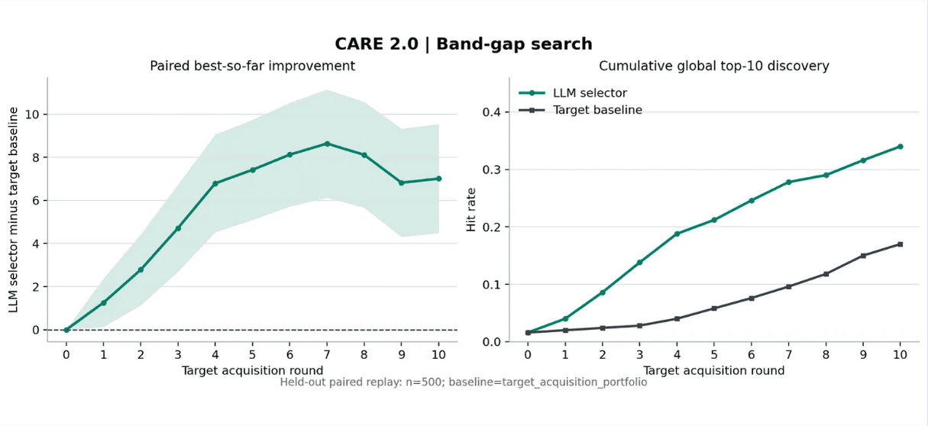

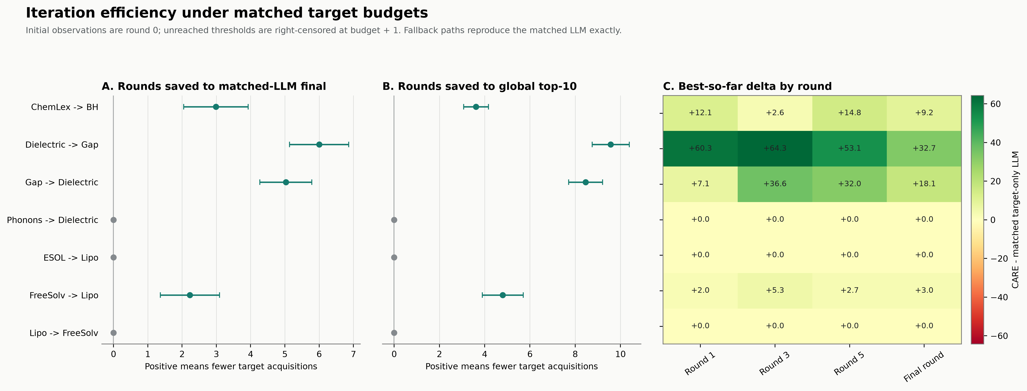
BUDGET EFFICIENCY
14
迁移的价值不仅是最终最优值，还包括少做多少轮实验
节省轮数：matched-final
paired 95% CI
ChemLex → BH
2.99
[2.05, 3.93]
Dielectric → Gap
6.00
[5.14, 6.86]
Gap → Dielectric
5.03
[4.27, 5.79]
FreeSolv → Lipo
2.23
[1.37, 3.09]
第一行：matched-final saving（95% CI）
另测 global-top10：3.62 / 9.57 / 8.46 / 4.80
右侧括号已给出 paired 95% CI。当前只能说迁移减少了达到基准质量所需轮数；若要证明“边际收益递减”，还需改变可用历史经验量后重跑并比较饱和模型。
Round 0 = initial observations；未达到阈值的路径按 budget + 1 右删失；fallback 与 matched LLM 完全一致。
Notes:
右侧第一行报告达到 matched target-only LLM 最终质量所节省的平均轮数，括号内是同一 held-out seed 配对得到的 95% CI；第二行补充提前命中全局 top-10 候选所节省的平均轮数。四条部署路线的 matched-final round-saving 区间均不跨零。这里不再把“早期增益更大”直接解释为边际收益递减；饱和结论需要在不同 source-history size 下重新运行。
[Sources]
- CARE2.0 iteration_efficiency.csv (2026-07-28)
- CARE2.0 build_20260728_evaluation_completion.py

Slide 15

MODULE CONTRIBUTION
15
下一轮：冻结统一协议，用消融实验回答每个模块的贡献
确认协议（confirm run 前冻结）：路线清单 · calibration / held-out split · 候选池 · 预算 · thresholds · primary metric · MDE
对照 / 消融 | Hypothesis 来源 | Gate | 独立验证 | 要回答的问题
No transfer | 不使用 source | 无 | 是 | 完全不迁移时的 target-only 表现
Random transfer | 随机 source / patch | 无 | 是 | 排除“只是增加 prior 就会变好”
Similarity-only | schema similarity | 有 | 是 | 浅层相似度能否替代 LLM 假设
Without Gate | LLM 生成 patch | 无 | 是 | Gate 是否减少负迁移
Without validation | LLM 生成 patch | 直接部署 | 仅最终评估 | 独立 calibration 是否必要
Full CARE 2.0 | LLM 生成 patch | 有 | 是 | 完整系统的净贡献
同一预算、initial observations、candidate pool 与 held-out seeds；除被消融模块外，其余条件保持一致。
Notes:
这页是下一轮 confirm run 的具体工作，不是已经完成的结果。先冻结 split、threshold、primary metric 和 MDE；再在同一条路线矩阵、同一预算与 seeds 下跑 full method 和所有 matched ablation。贡献归因只使用配对差异；同时报告性能和安全性，防止只展示正例。
[Sources]
- Wasserstein & Lazar (2016), transparency and full reporting
- Benjamini & Hochberg (1995), FDR control
- CARE2.0 baseline protocol inventory (2026-07-28)

Slide 16
CONCLUSIONS
16
结论
01
02
03
同领域迁移已得到支持
Gate 拦住了当前负迁移
跨领域泛化尚未验证
反应、材料、分子三个领域内均出现跨数据集正向迁移；4/7 routes 在冻结协议下部署 transfer。
其余 3/7 routes 精确回退 target-only；正式 held-out 中没有把已知负向路线部署出去。
下一轮冻结路线与数据划分，补 off-diagonal pairs 和完整 ablation，再讨论通用跨领域迁移。
CARE 2.0 的三项贡献：生成可解释 Hypothesis、用独立证据决定是否迁移、把成功与失败路线完整沉淀进知识库。
Notes:
结尾的主结论是：CARE 2.0 目前已在反应、材料、分子三个领域的同领域跨数据集 replay 中展示出可审计、可回退的正向迁移。项目贡献不是一条固定最强规则，而是 source-to-target 决策链和失败时的精确 fallback。远距离跨领域迁移和完整多重比较统计，仍属于下一轮 confirm run。
[Sources]
- CARE2.0 frozen seven-pair evaluation package (2026-07-28)

